Slide 1
PowerBI aplicado a negócios 2021
Curso de Difusão - USP
NPT – Núcleo de pesquisas em tecnologias e ambientes educacionais www.npt.com.br
Cláudio de Souza Miranda
José Dutra de Oliveira Neto
Extras – Cores e tipos de gráficos

Slide 2
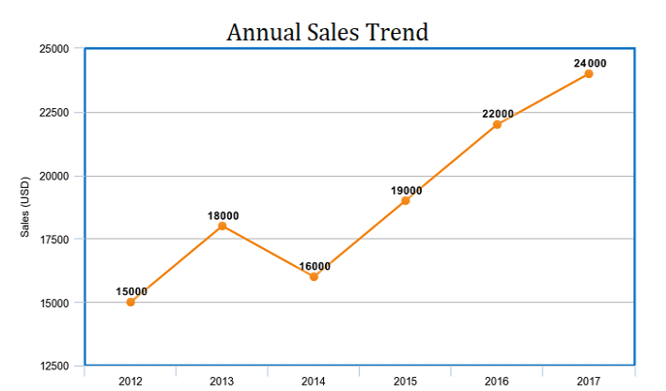
Gráfico de linha – mudanças contínuas
Quer mostrar tendências. Preço aumentou ao longo do tempo
Previsões de dados
Comparando variáveis

Slide 3
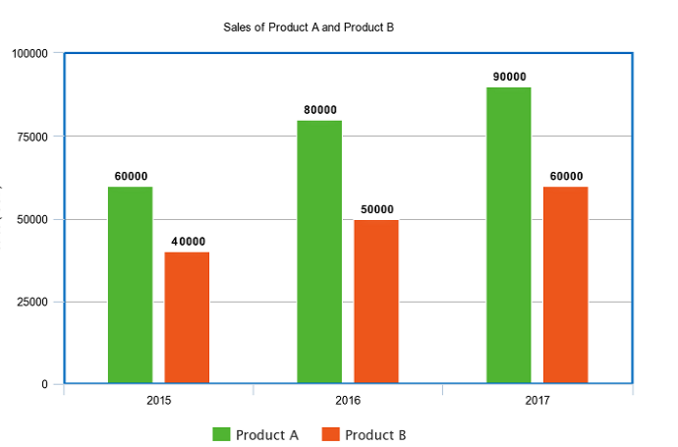
Gráfico tipo Barra - Representa dados categóricos
Usado para comparar categorias de dados
Quando deseja colocar os dados categorizados em categorias nominais ou ordinárias (Nível do colégio, notas com letras, etc.
Comparar categorias
Distribuição quando existem mais de 3 categorias

Slide 4
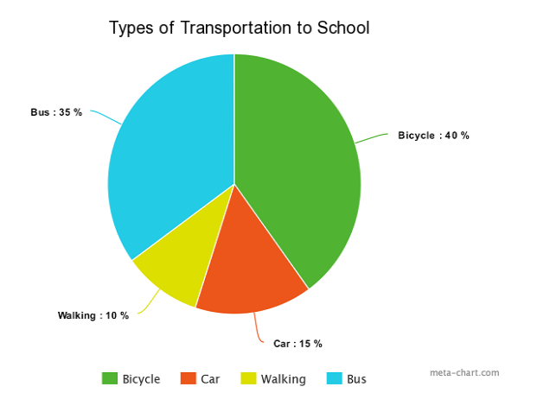
Gráfico Pizza - Tamanho relativo em um grupo
Representar a composição de algo
Percentagem
Comparar área em relação ao crescimento
No máximo 7 categorias (3-7)

Slide 5
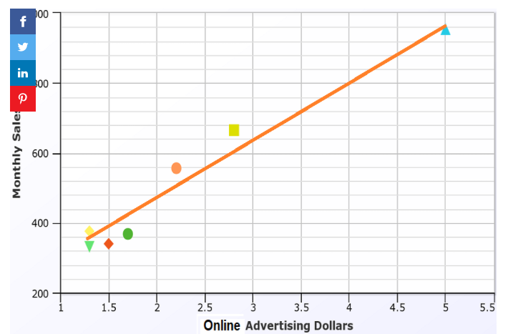
Gráfico Scatter – relação entre variáveis
Existe relação entre variáveis?
Prever comportamento de uma variável dependente com base em uma independente
Notes:
?

Slide 6
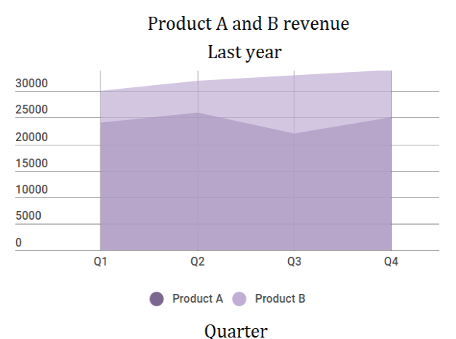
Gráfico de área – Muito semelhante ao de linha.
A diferença é que não dá para colocar muitos conjuntos
Notes:
?

Slide 7
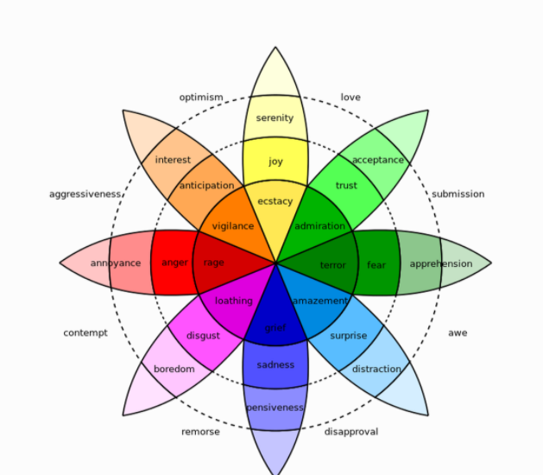
Cores - significado
Não use muitas cores. Não é carnaval!
Cores opostas? Não. Distrai muito. Prefira COLD COLOR
Notes:
?

Slide 8
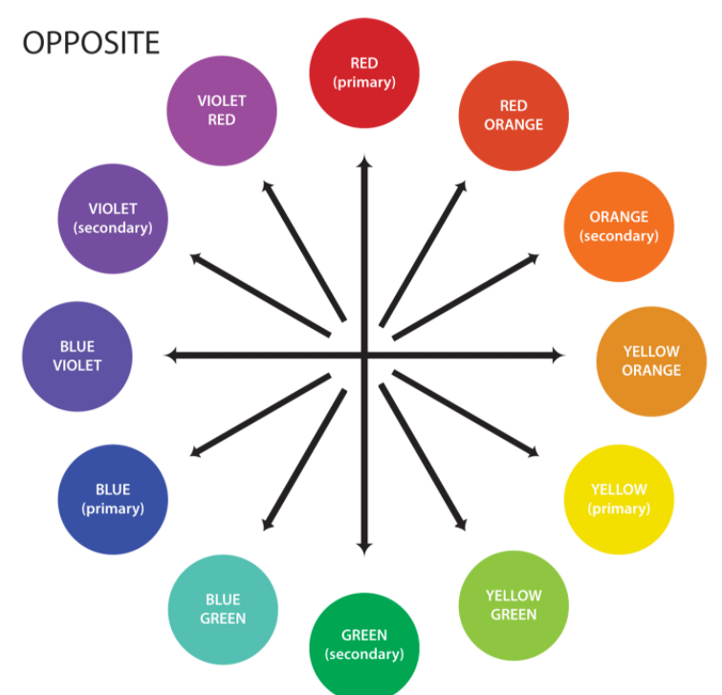
Cores - Combinação
Notes:
?

Slide 9
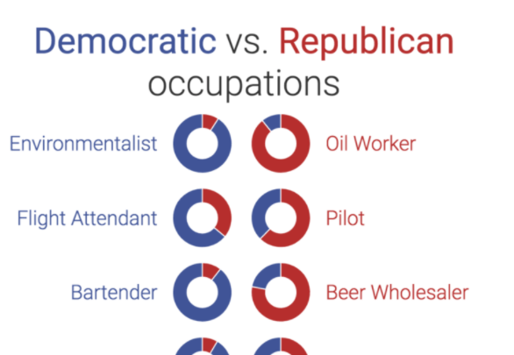
Cores – Deve representar as informações
Notes:
?

Slide 10
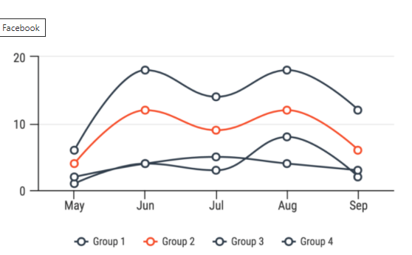
Cores diferentes para enfatizar linhas mais importantes
Notes:
?

Slide 11
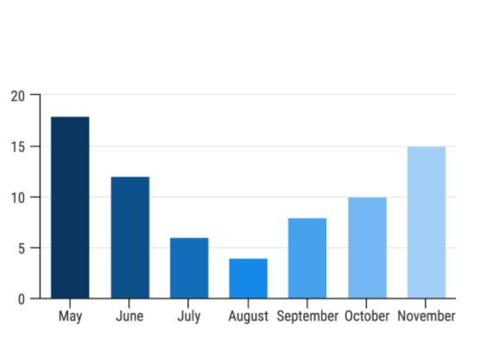
Cores diferentes para mostrar valores diferentes
Notes:
?

Slide 12
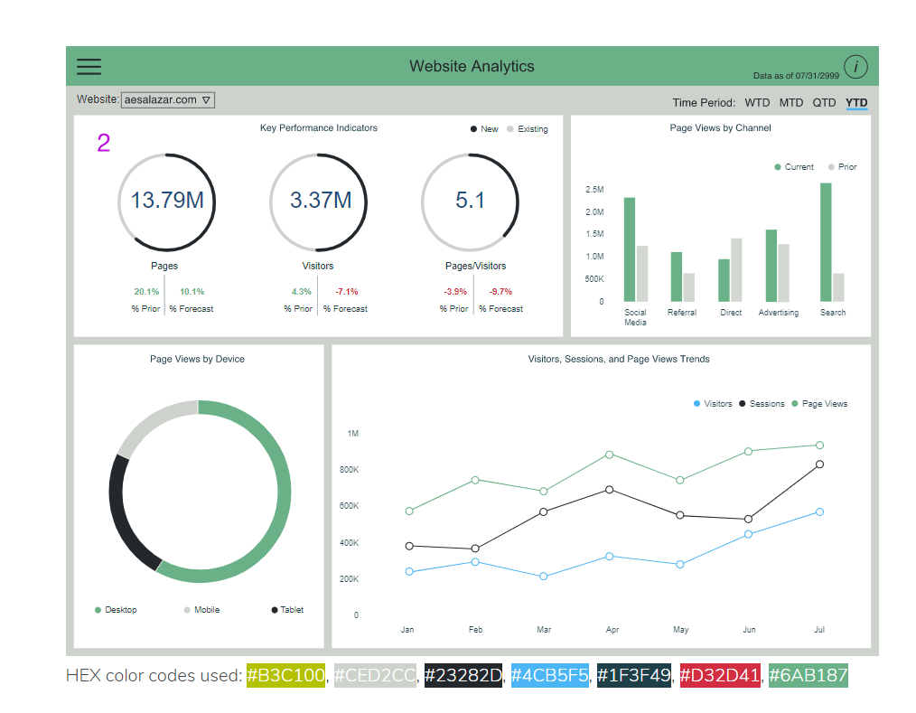
Dashboards
Notes:
?

Slide 13
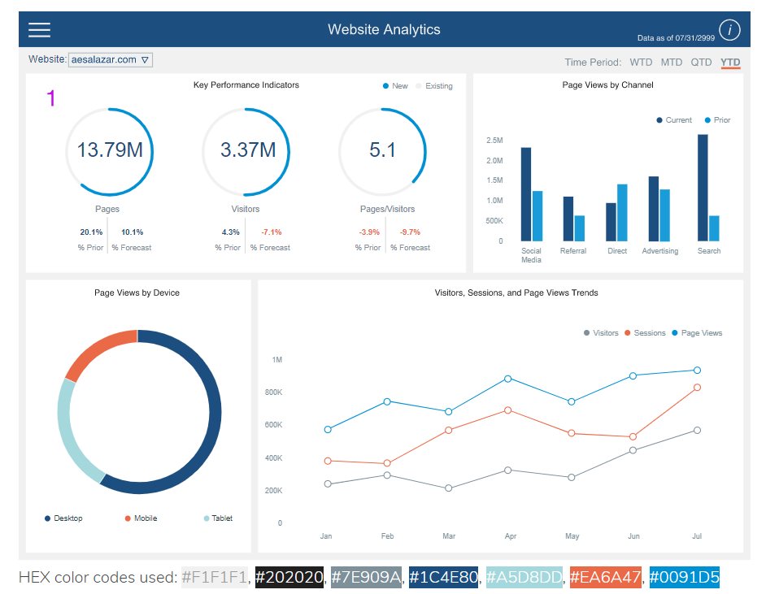
Dashboards
Notes:
?

Slide 14
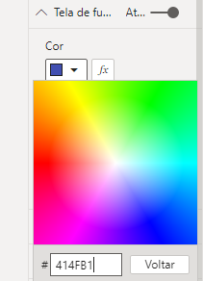
Números das cores
Notes:
?

